Slide 1

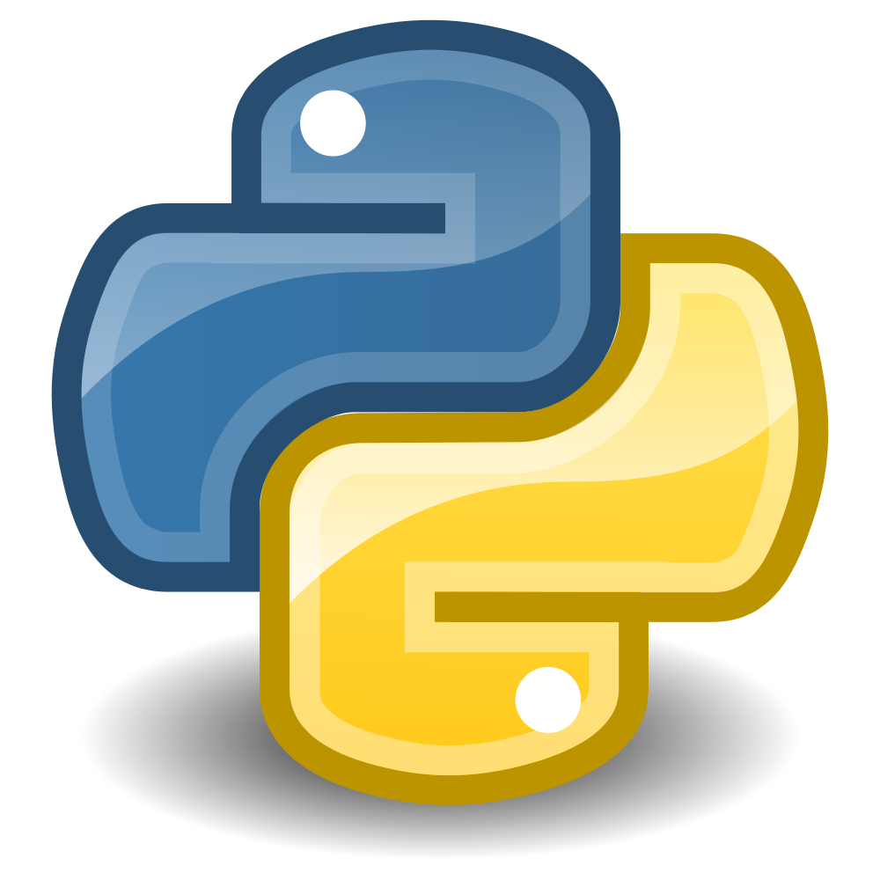
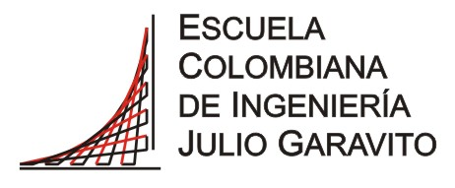
Inicios de programación en Python
Brayan Steven Burgos Delgado
brayan.burgos@mail.escuelaing.edu.co
brayanburgos1437@gmail.com

Slide 2
Agenda
Funciones
Recurrencia
Turtle en Python
Referencias

Slide 3
Programación modular (FUNCIONES)
Esta técnica se conoce como: DIVIDE y VENCERAS
Un módulo es un programa, llamado función. Es código en Python que permite llevar a cabo una tarea específica.
Las funciones tienen la capacidad de comunicarse entre si, con el objetivo de compartir los resultados.

Slide 4
Ventajas
Por la independencia de las funciones, un programa se puede diseñar con mayor facilidad.
Se puede modificar una función sin afectar a las demás.
Las funciones solamente se escriben una vez, aunque se necesiten en distintas ocasiones a lo largo del programa. Esto permite la reutilización de código en nuestros programas.

Slide 5

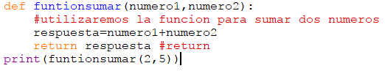
Funciones
Es un método para organizar, potencializar y reutilizar nuestro código en Python. Modularidad es el termino preciso, con el cual realizaremos tareas especificas para CONQUISTAR.
Palabra reservada def
Nombre la función
Parámetros
TAB
LLAMADO A LA FUNCION (funcionsumar)

Slide 6
RETURN
Palabra reversada en el lenguaje y es un función con variados usos
Sus característica es retornar la función y en algunas ocasiones el dato que la función le entregue.
Su característica es que sirve de caso de escape o caso base para que la función se detenga y entregue el dato

Slide 7
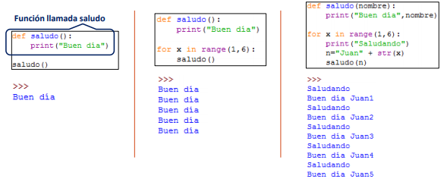
Al día de hoy, ya hemos utilizado funciones definidas en Python, como por ejemplo: len, range, chr, upper, lower, ord, int, str,…..
Para el uso de estas funciones se deben especificar de forma CORRECTA los parámetros requeridos: len(“casa”)

Slide 8

Parámetros
Es un valor que la función espera recibir cuando sea invocada.
Una función puede esperar cero, uno o más parámetros, los cuales están separados por coma.
Los parámetros que una función espera, serán utilizados por ésta, dentro de su algoritmo, a modo de variables de ámbito local.

Slide 9
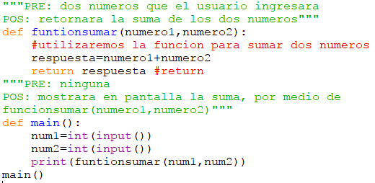
Documentación de las funciones
Con el animo de que la programación se haga de forma profesional, existe una manera que nuestros programas sean organizados y otros programadores puedan entender nuestros códigos
Tres “ al comienzo y al final permitirán que cada función quede documentada
Documentación

Slide 10
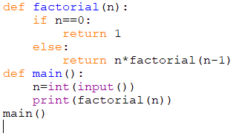
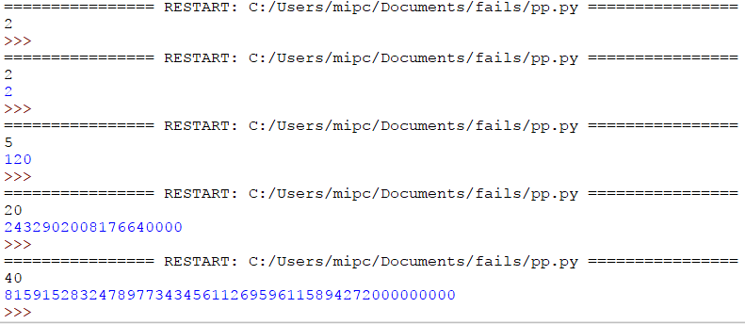
Funciones recursivas
Son funciones que se invocan a sí mismas en su definición.
Debe existir un caso base o condición de escape que permite terminar la recursión.
El uso es de mucho cuidado, puesto que si no se detiene la computadora termina sobrecargada.

Slide 11
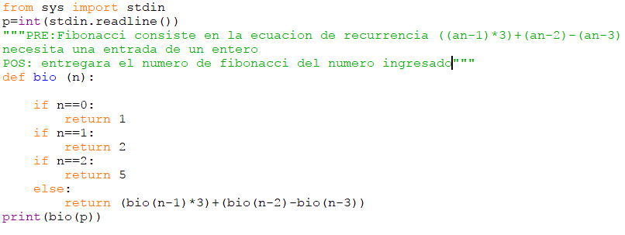
CASOS BASE
Ecuación recurrente

Slide 12
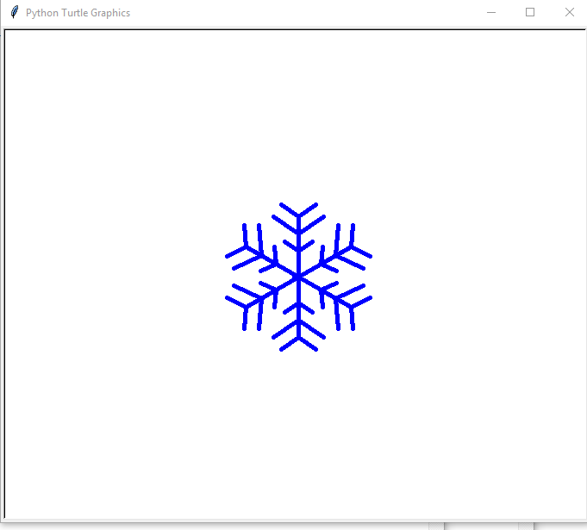
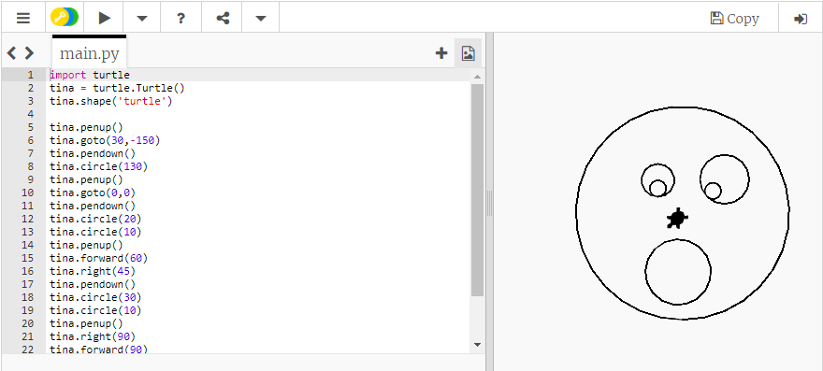
Turtle en Python
La librería Python es la mas divertida de todo el programa, ya que permite programar dibujando
Presentaremos diferentes usos de esta librería y como se usa de forma

Slide 13
Vamos a jugar con turtle
https://hourofpython.trinket.io/a-visual-introduction-to-python#/welcome/an-hour-of-code guias para ver lo que se logra con TURTLE
https://docs.python.org/3.0/library/turtle.html documentación para aprender a usar las funciones en Python con la LIBRERÍA TURTLE

Slide 14
Referencias
https://docs.python.org/3.0/library/turtle.html
https://hourofpython.trinket.io/a-visual-introduction-to-python#/welcome/an-hour-of-code
https://www.ibm.com/thought-leadership/innovation_explanations/article/bob_schultz-cognitive-human-resources.html?lnk=ushpv18f1&lnk2=learn

